Slide 1

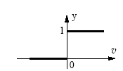


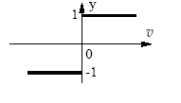


Sinirsel Bulanık Sistemler ve Uygulamaları
Aktivasyon Fonksiyonlarının Çeşitleri
Aktivasyon fonksiyonları tipik olarak unipolar (tek kutuplu) veya
bipolar (çift kutuplu) sinyallerden oluşur.
Lineer (doğrusal) fonksiyon :
{ADALINE}
Step (basamak) fonksiyonu :
  Unipolar :
  Bipolar :

Slide 2
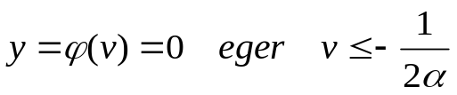
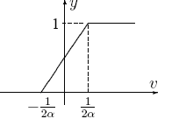
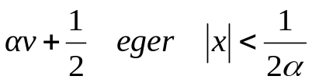
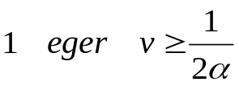
Sinirsel Bulanık Sistemler ve Uygulamaları
Aktivasyon Fonksiyonlarının Çeşitleri
Piecewise-lineer (parçalı-doğrusal) fonksiyon :
{α, eğim}
  Aktivasyon fonksiyonunun küçük değerleri için yapay sinir bir kazançlı birleştirici lineer bağlayıcı gibi çalışır.
  Aktivasyon değerinin büyük değerleri için (+/-) yapay sinir doyum bölgesindedir ve 0 veya 1 üretir.
  Çok büyük kazançlar (α) için piecewise lineer fonksiyon bir step fonksiyona dönüşür.

Slide 3
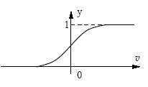
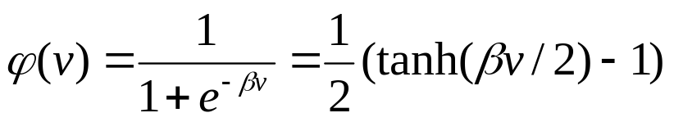
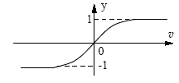

Sinirsel Bulanık Sistemler ve Uygulamaları
Aktivasyon Fonksiyonlarının Çeşitleri
Sigmoid fonksiyonu :
  Unipolar :
  Bipolar :
      β, parametresi fonksiyonun eğimini kontrol eder.
      Sigmoid fonksiyonları aktivasyon fonksiyonu seçimi için en popüler olan fonksiyonlardır.

Slide 4
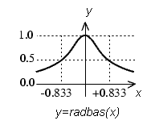
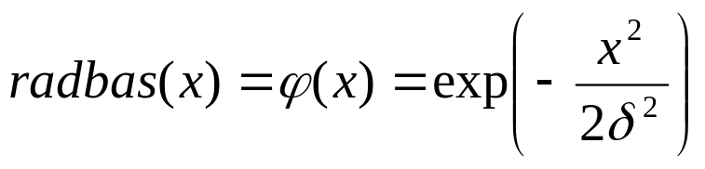
Sinirsel Bulanık Sistemler ve Uygulamaları
Aktivasyon Fonksiyonlarının Çeşitleri
Radial basis (radyal temelli) fonksiyolar :
Radyal tabanlı fonksiyonlara en popüler örnek, Gaussian fonksiyonudur.
  Genelde sigmoidal ve gaussian gibi devamlı olarak türevi alınabilen aktivasyon fonksiyonları, fonksiyon yakınsaması yapan ağlarda , basamak fonksiyonları ise sınıflandırma yapan ağlarde kullanılır.
  Birçok öğrenme algoritması aktivasyon fonksiyonlarının türevlerinin tamamına ihtiyaç duyar.

Slide 5


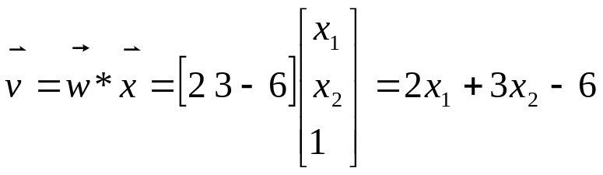
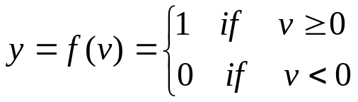
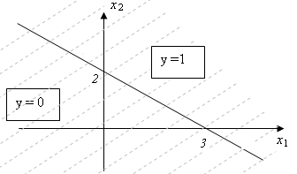
Sinirsel Bulanık Sistemler ve Uygulamaları
Tek yapay sinir ile örnek sınıflandırma
  Üç sinaptik ağırlıklı bir yapay sinir;
  y için karar noktası v=0 dadır. İki tane
  değişken giriş (x1 ,x2) olduğu için karar
  düzlemi iki boyutludur. Ağırlıklar değiştikçe
  v=0 karar doğrusunun (x1 ,x2) düzlemindeki
  yeri değişir.
w

Slide 6
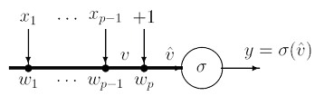

Sinirsel Bulanık Sistemler ve Uygulamaları
Perceptron ;
Perceptron 1943 yılında McCulloch ve Pitts tarafından ortaya atılmıştır.
Perceptron step aktivasyon fonksiyona sahip yapay sinirlere benzer.
Son zamanlarda multilayer (çok katmanlı) perceptron adı yerine multilayer feedforward ( ileri beslemeli) sinir ağları ismi kullanılmaktadır.
Giriş sinyalleri gerçek (reel) değerler olarak kabul edilmişir. Aktivasyon fonksiyonu tek kutuplu bir step fonksiyonudur.
Aktivasyon fonksiyonunun tek kutuplu step fonksiyonu olması nedeniyle çıkış sinyali binary (0 veya 1) ’dir.
Giriş sinyallerinden biri sabittir x_{p}=1 ve girişle ilişkili ağırlık bias veya eşik olarak yorumlanır. ( )

Slide 7


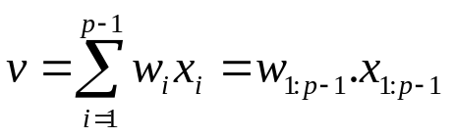

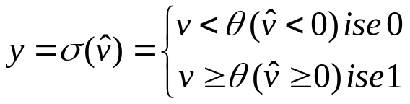
Sinirsel Bulanık Sistemler ve Uygulamaları
Perceptron ;
Giriş sinyalleri ve ağırlıklar sırasıyla aşağıdaki gibi düzenlenmiştir ;
Aktivasyon potansiyeli ;
Artırılmış aktivasyon potansiyeli ;
Çıkış sinyali ;
Aktivasyon potansiyeli eşik değerini geçtiği zaman, perceptron “aktif” olan çıkış, yani eşik elemanı olarak çalışır.

Slide 8
Sinirsel Bulanık Sistemler ve Uygulamaları
Perceptron ;
Perceptron için ağırlık seçimi ;
Perceptron’un istenilen bir görevi yerine getirebilmesi için, ağırlıkların uygun bir şekilde seçilmesi gereklidir.
Genel olarak uygun bir ağırlık vektörünü seçmek için iki temel metot kullanılabilir.
  Ağırlıkları çevrim dışı hesaplama. Eğer problem diğerlerine nazaran basitse, problemin ayrıntılarından ağırlık vektörü hesaplanabilir.
  Öğrenme metoduyla; Ağırlık vektörü verilen eğitim giriş/çıkış vektörler kümesinden, eğitim vektörleri için en iyi sınıflandırmayı sağlayacak şekilde saptanabilir.
Ağırlıklar birkere seçildikten sonra (kodlama işlemi), perceptron istenilen görevi yerine getirebilir (kod çözme işlemi).

Slide 9
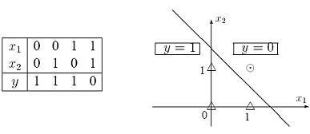



Sinirsel Bulanık Sistemler ve Uygulamaları
Perceptron ;
Örnek (çevrim dışı hesaplama ile ağırlık seçimi) ;
Perceptron kullanarak NAND kapısı problemine yakınsayalım. Bu durumda istenilen giriş/çıkış ilişkisi ayrıntılı olarak, aşağıdaki doğru tablosunda ve ilgili alanda gösterilmiştir;
İki sınıfa ait giriş vektörleri x₁, x₂ giriş düzlemde Δ ve Θ olarak gösterilmiştir. Karar düzlemindeki doğruyu aşağıdaki denklem tanımlar;
Simetrik

Slide 10

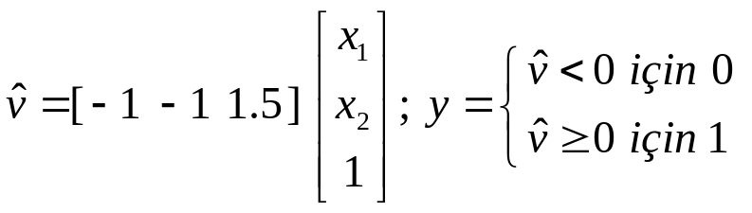

Sinirsel Bulanık Sistemler ve Uygulamaları
Perceptron ;
Örnek (çevrim dışı hesaplama ile ağırlık seçimi) - devam ;
karar doğrusu için ağırlık vektörü aşağıdaki şekilde olur ;
Aktivasyon potansiyeli ve çıkış sinyali;
Perceptron iki giriş NAND kapısını
yandaki şekilde gösterildiği gibi
gerçekler;

Slide 11
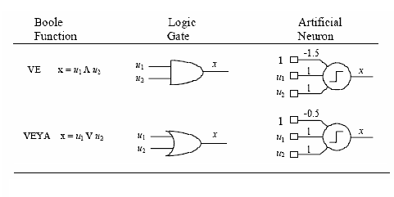
Sinirsel Bulanık Sistemler ve Uygulamaları
Perceptron ;
Örnek uygulamalar;

Slide 12
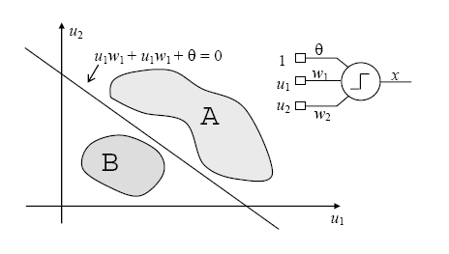
Sinirsel Bulanık Sistemler ve Uygulamaları
Perceptron ;
Gizli katman ihtiyacı;

Slide 13
Sinirsel Bulanık Sistemler ve Uygulamaları
Perceptron ;
Gizli katman ihtiyacı;
x2
B
A
B
x1

Slide 14
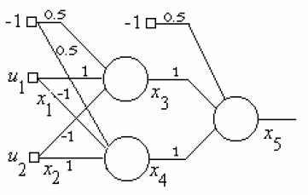
Sinirsel Bulanık Sistemler ve Uygulamaları
Perceptron ;
Gizli katman ihtiyacı: örnek uygulama XOR;

Slide 15
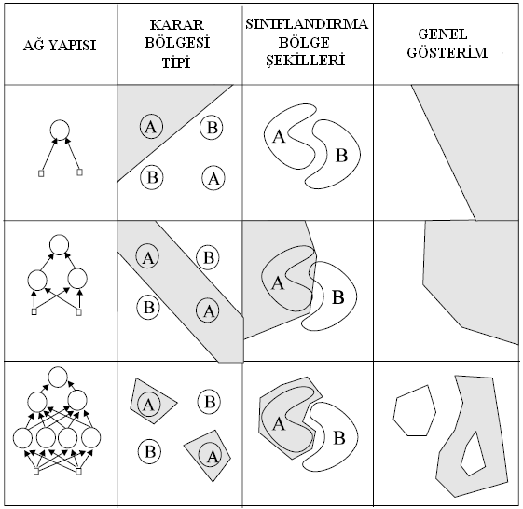
Sinirsel Bulanık Sistemler ve Uygulamaları
Perceptron ;
Gizli katman ihtiyacı;

Slide 16
Sinirsel Bulanık Sistemler ve Uygulamaları
Perceptron ;
Perceptron öğrenme kuralı ;
Öğrenme, mevcut giriş/çıkış örnek kümesi kullanılarak ağırlıkların tekrarlamalı bir şekilde güncellenmesi ile yapılır.
Tek bir perceptron için; öğrenme (kodlama) işleminin amacı, mevcut giriş çıkış vektörünün iki sınıfa ayrılmasını sağlayan karar düzlemini (ilgili ağırlık vektörünü) bulmaktır.
Öğrenme tamamlandıktan sonre, her giriş vektörü için uygun sınıflandırma yapılır. Tek bir perceptron sadece doğrusal olarak sınıflandırılabilen örneklerde sınıflansırma yapabilir.
Perceptron öğrenme, denetlemeli öğrenme metoduna bir örnek tir.

Slide 17
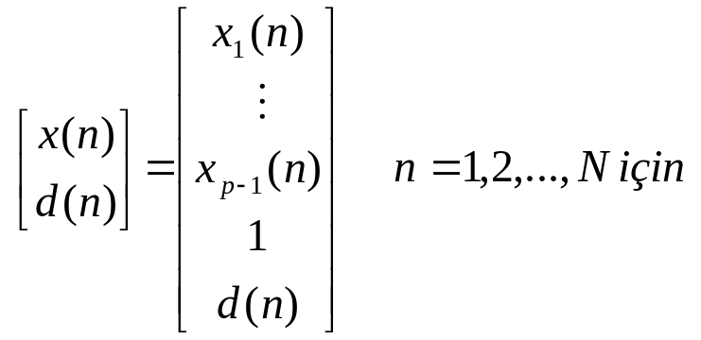
Sinirsel Bulanık Sistemler ve Uygulamaları
Perceptron ;
Perceptron öğrenme kuralı ;
Denetlemeli öğrenme metodunu aşağıdaki şekliyle tanımlanabilir;
N eğitim örneği kümesi x(n) giriş sinyalleriden ve ilgili d(n) istenen çıkış sinyallerinden oluşur ;
Bu eğitim seti ile ağırlıklar tarafından tanımlanan karar düzlemini belirlenir.

Slide 18
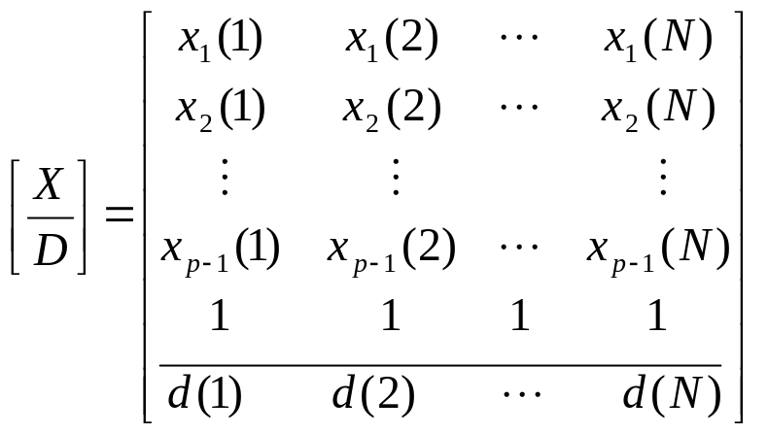

Sinirsel Bulanık Sistemler ve Uygulamaları
Perceptron ;
Perceptron öğrenme kuralı ;
Eğitim kümesi p*N boyutlu X giriş matrisi ve N elemanlı D çıkış vektöründen meydana gelmişitir ;
Eğitimsiz bir perceptronun hatalı ağırlık değerleri sebebi ile hatalı çıkışlar ( ) üretebileceğini varsayabiliriz. Ve hesaplanan y(n) çıkış değerini istenilen doğru çıkış değeri d(n)’ in bir tahmini olarak algılayabiliriz.

Slide 19
Sinirsel Bulanık Sistemler ve Uygulamaları
Perceptron ;
Perceptron öğrenme kuralı ;
Rosenblatt tarafından ortaya atılan perceptron öğrenme kuralı (perceptron yakınsama metotu), aşağıdaki gibi tanımlanabilir ;
  Başlangıçta ağırlıklara rasgele küçük değerler verilir;
    w(0) = rand
  n = 1, 2,…, N için x(n) eğitim giriş vektörün perceptrona uygulanır ve y(n) gerçek çıkış değeri ile d(n) istenilen çıkış değeri karşılaştırılarak hata aşağıdaki şekilde hesaplanır;
  burada;

Slide 20









Sinirsel Bulanık Sistemler ve Uygulamaları
Perceptron ;
Perceptron öğrenme kuralı ;
  Her bir adımda, ağırlıklar aşağıdaki gibi güncellenir;
  0<η<1, ağırlıkların uyarlanma hızını kontrol eden bir öğrenme parametresidir (kazanç). Kazanç algoritmanın yakınsamasını garanti etecek şekilde ayarlanmalıdır.
  Eğer hata sıfır ( ) olursa; hata değişimi ( ) sıfır olur. Ağırlık yenileme denklemini tablo olarak gösterirsek ;
0 | 0 | 0 | 0
1 | 1 | 0 | 0
0 | 1 | -1
1 | 0 | +1

Slide 21
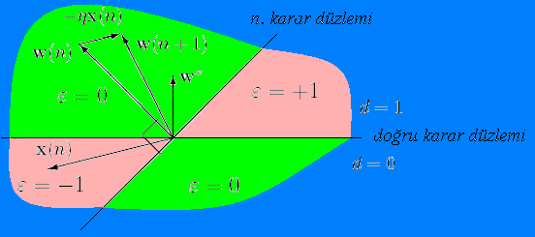
Sinirsel Bulanık Sistemler ve Uygulamaları
Perceptron ;
Perceptron öğrenme kuralı ;
  Yukarıda izah edilen algoritmanın grafiksel bir sahnesi aşağıda verilmiştir;
  Şekilde w(n) mevcut olan ağırlık vektörü, w(n+1) bir sonraki ağırlık vektörü, w* ise doğru ağırlık vektörüdür. İlgili karar uzayları bu vektörlere diktir ve doğrularla gösterilmişlerdir.
  Öğrenme işlemi sırasında, eğer yanlış sınıflandıra yapılmışsa (hata sıfır değilse) mevcut ağırlık vektörü w(n), mevcut giriş vektörü x(n) yönünde değiştirilir. Perceptrona yeterli eğitim vektörü uygulanırsa w(n) ağırlık vektörü w* doğru ağırlık vektörüne yaklaşır.

Slide 22
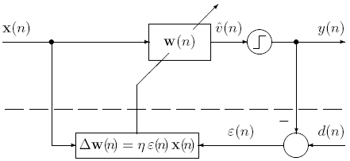
Sinirsel Bulanık Sistemler ve Uygulamaları
Perceptron ;
Perceptron öğrenme kuralı ;
  Perceptron ve öğrenme kuralı yapısı aşağıdaki blok-diyagramda gösterilmiştir;
  Perceptron’un kodlama kısmı statik ileri beslemeli bir sistem, kod çözme kısmı ise ayrık zamanlı bir dinamik sistemdir.

Slide 23
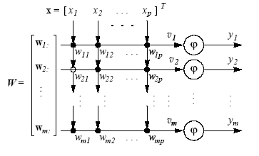
Sinirsel Bulanık Sistemler ve Uygulamaları
Perceptron Mimarisi
p girişli tek katmanlı perceptron sinir ağı, aşağıdaki gibi m adet perceptron sinirinden oluşur ;
  Aktivasyon fonksiyonunun tek kutuplu basamak fonksiyonu olması sebebiyle çıkış sinyalleri binary (0 veya 1) ’dir.

Slide 24
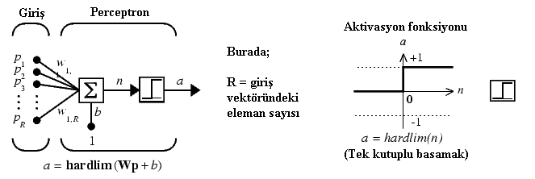
Sinirsel Bulanık Sistemler ve Uygulamaları
Perceptron Mimarisi
Matlab ortamında perceptron sinir modeli;
  Perceptron ve aktivasyon fonksiyonu;
  Matlab ortamında perceptron oluşturma : (newp)

Slide 25
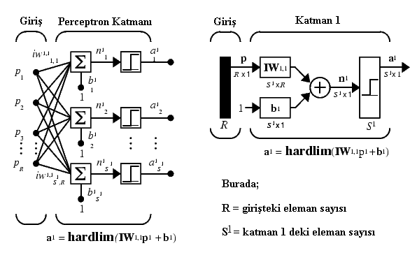
Sinirsel Bulanık Sistemler ve Uygulamaları
Perceptron Mimarisi
Matlab ortamında perceptron mimarisi;

Slide 26
Sinirsel Bulanık Sistemler ve Uygulamaları
Perceptron Mimarisi
Matlab ortamında perceptron oluşturma;
  Bir perceptron newp fonksiyonu ile aşağıdaki şekilde oluşturulabilir.
  net = newp(PR, S)
  burada PR R giriş elemanı için minimum ve maksimum değerleri içeren R*2 boyutlu bir matris ve S perceptron sinir sayısıdır.
  İki girişli bir tek bir perceptron için örneğin;
      net = newp([-2 2;-2 2],1);

Slide 27
Sinirsel Bulanık Sistemler ve Uygulamaları
Perceptron Mimarisi
Matlab ortamında perceptron oluşturma;
  Başlangıç ağırlıkları atama;
  net.inputweights{1,1}.initFcn = 'rands';
  net.biases{1}.initFcn = 'rands';
  net = init(net);
  Atanan ağırlıklara bakma {gerekirse};
  wts = net.IW{1,1}
  bias = net.b{1}

Slide 28
Sinirsel Bulanık Sistemler ve Uygulamaları
Perceptron Mimarisi
Matlab ortamında perceptron oluşturma;
  Örnek eğitim seti {giriş vektörleri (p) ve istenen değerler (t)};
  p = [[2;2] [1;-2] [1;2] [-1;1]]
  t =[0 1 0 1]
  İterasyon sayısı;
  net.trainParam.epochs = 2;
  Eğitim;
  net = train(net,p,t);
  Ağ çıkışının hesaplanması;
  a = sim(net,p)

